Slide 1
Edge AI 프로그래밍

Slide 2
Project - 01
OpenCV API를 활용하여 다음과 같은 기능들을 구현한다. (코드 및 실행화면 기재)
카메라로부터 영상을 입력 받는다.
입력받은 영상을 Circle Detction을 이용하여 이미지 처리를 진행한다.
그 후에 Line Detction을 이용하여 이미지 처리를 진행한다.
Canny Edge Detection을 이용하여 이미지 처리를 진행한다.

Slide 3
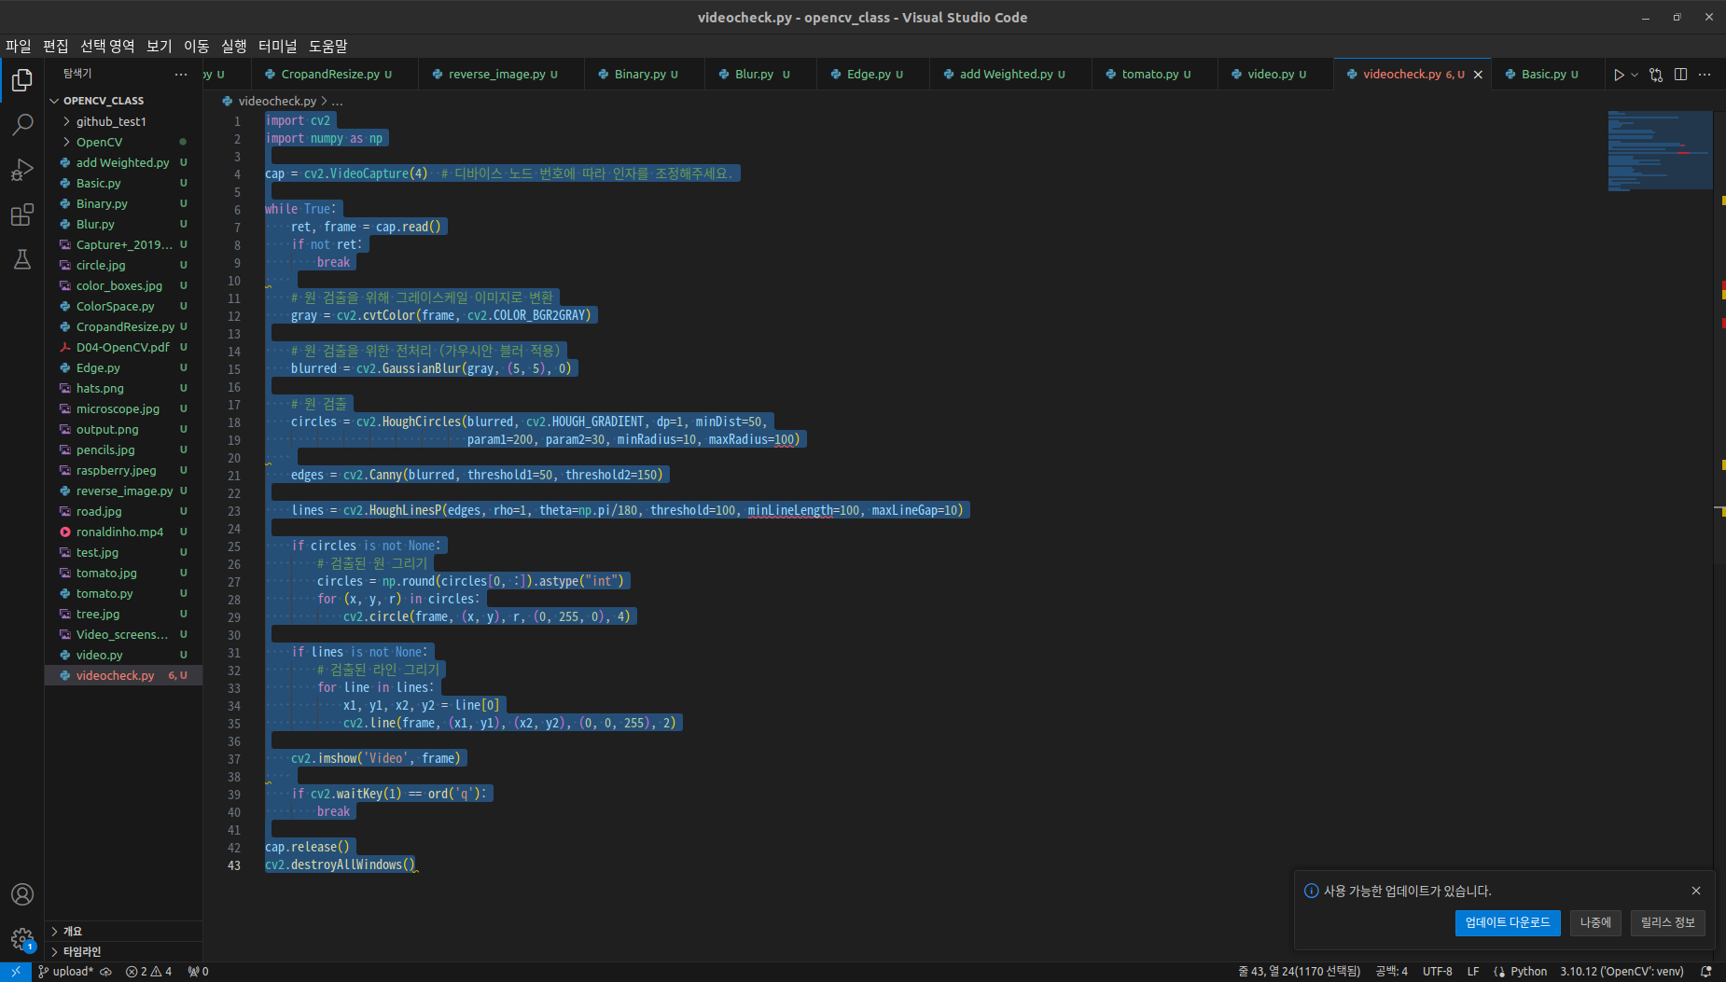

Slide 4
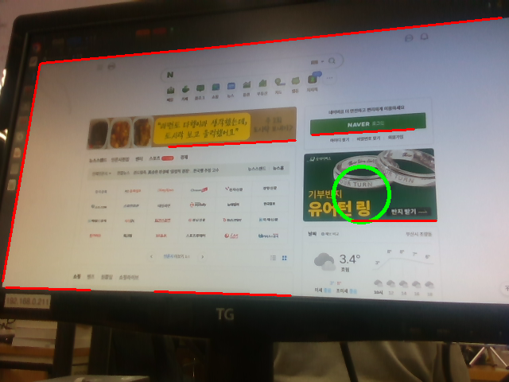

Slide 5
Project – 02
Deep Learning Workflow의 5단계에 대해서 기술하고 Mnist dataset을 이용한 손글씨
인식 관련 학습 및 추론 코드를 작성한다.
1. 문제 정의 및 데이터 수집
2. 데이터 탐색 및 전처리
3. 모델 선택 및 훈련
4. 모델 평가 및 튜닝
5. 배포 및 모니터

Slide 6
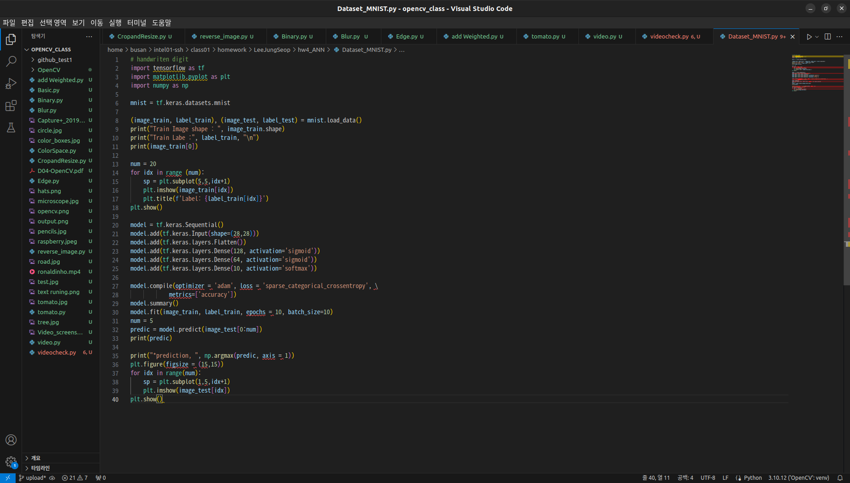

Slide 7
